Slide 1
«Экспериментирование – одна из форм развития познавательно- исследовательской деятельности воспитанников»
Выполнила Григорьева И. Г.
Воспитатель МБДОУ д\с «Подсолнушек»
С. Икряное
2020 год

Slide 2
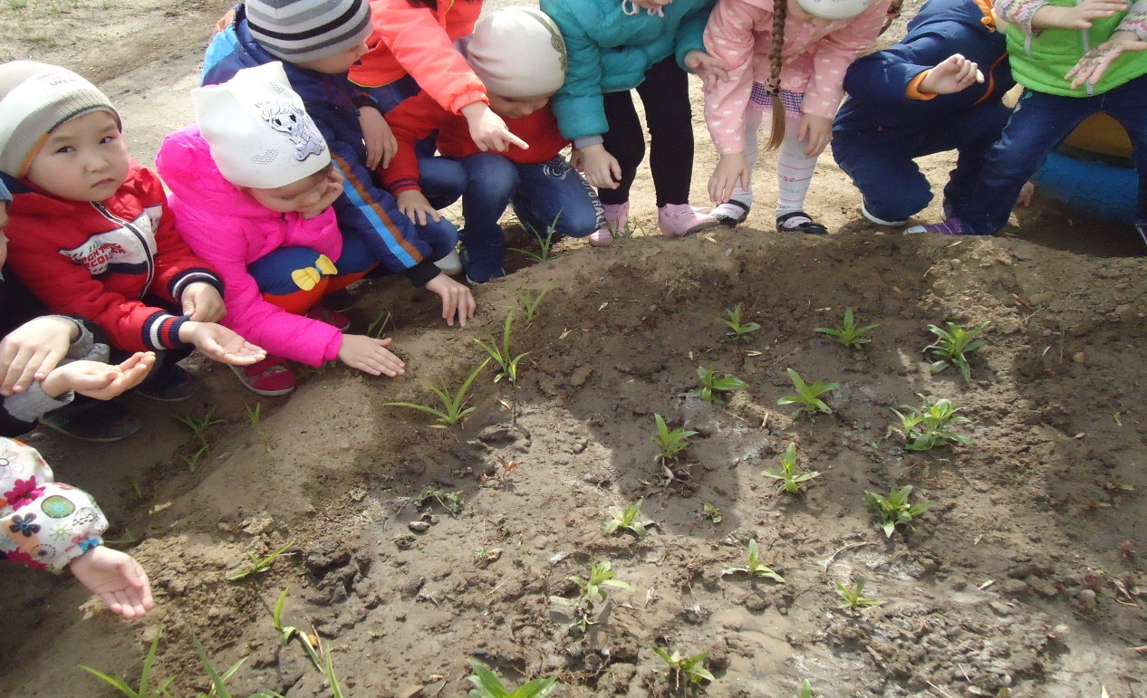
"Пустая голова не рассуждает: чем больше опыта, тем больше способна она рассуждать". П. П. Блонский.
«Люди, научившиеся … наблюдениям и опытам, приобретают способность сами ставить вопросы и получать на них фактические ответы, оказываясь на более высоком умственном и нравственном уровне в сравнении с теми, кто такой школы не прошёл».
К.Е. Тим

Slide 3
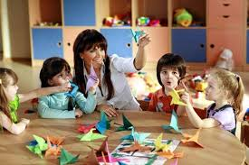
Цель познавательно-исследовательской деятельности в детском саду
сформировать у дошкольников основные ключевые компетенции, способность к исследовательскому типу мышления

Slide 4
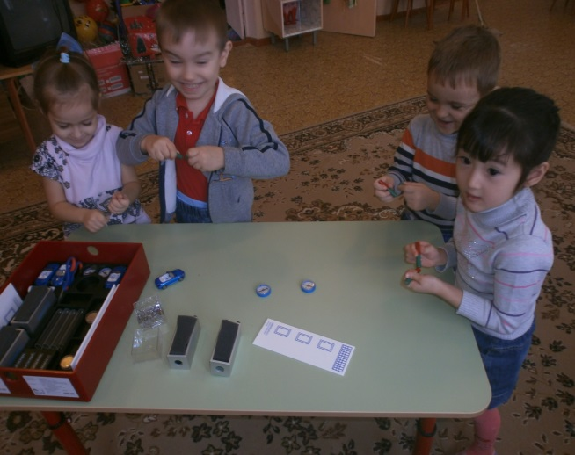
Ребенок – прирожденный исследователь.

Slide 5
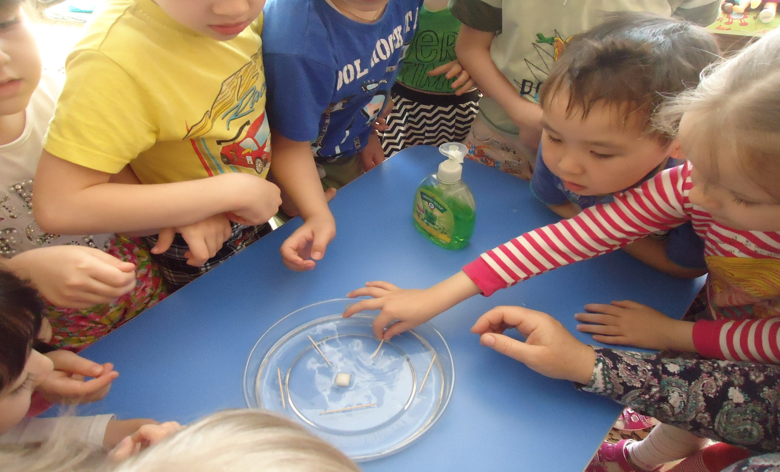
Исследовательская работа помогает ребенку логически мыслить, обобщать, делать выводы.

Slide 6
Я ставлю перед собой такие цели, как развивать у детей умение
Видеть проблему.
Выдвигать гипотезы
Строить предположения.
Задавать вопросы.
Классифицировать.
Наблюдать.
Делать выводы и умозаключения.

Slide 7
Основное содержание исследований, производимых воспитанниками, предполагает формирование у них представлений:
1. О материалах (песок, глина, бумага, ткань, дерево). 2.О природных явлениях ( снегопад, ветер, солнце, вода; игры с ветром, со снегом; снег, как одно из агрегатных состояний воды; теплота, звук, вес, притяжение). 3.О мире растений (способы выращивания растений из семян, листа, луковицы; проращивание растений - гороха, бобов, семян цветов). 4. О предметном мире (одежда, обувь, транспорт, игрушки, краски для рисования и прочее).

Slide 8
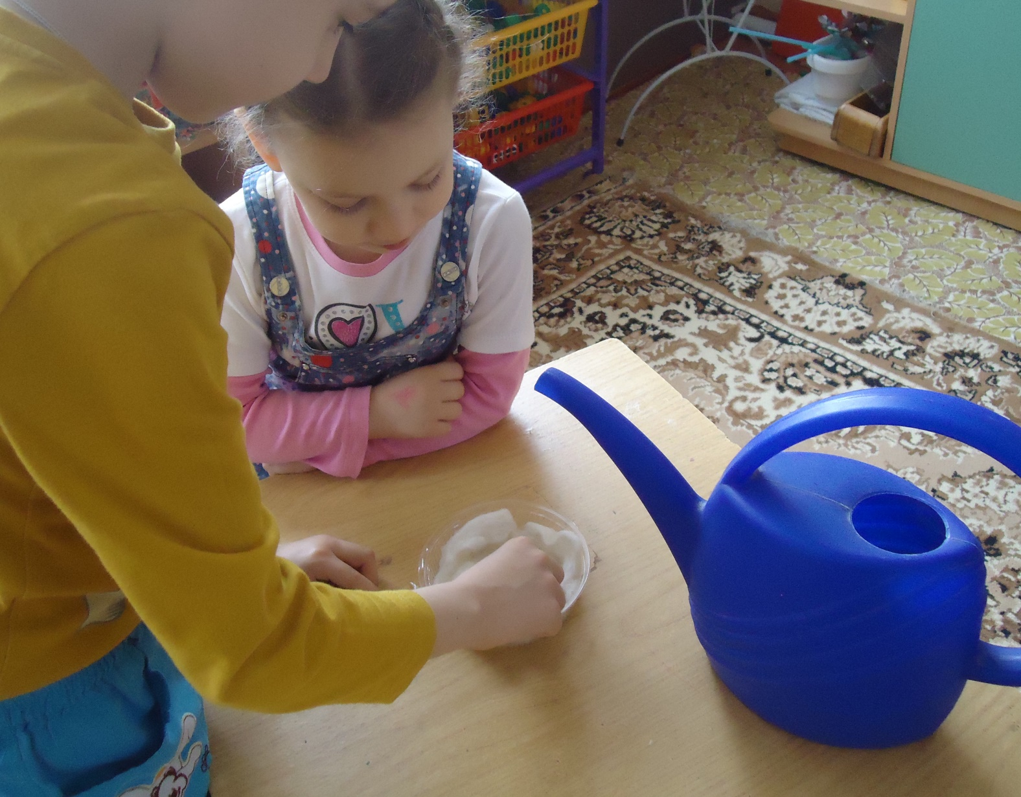

Slide 9
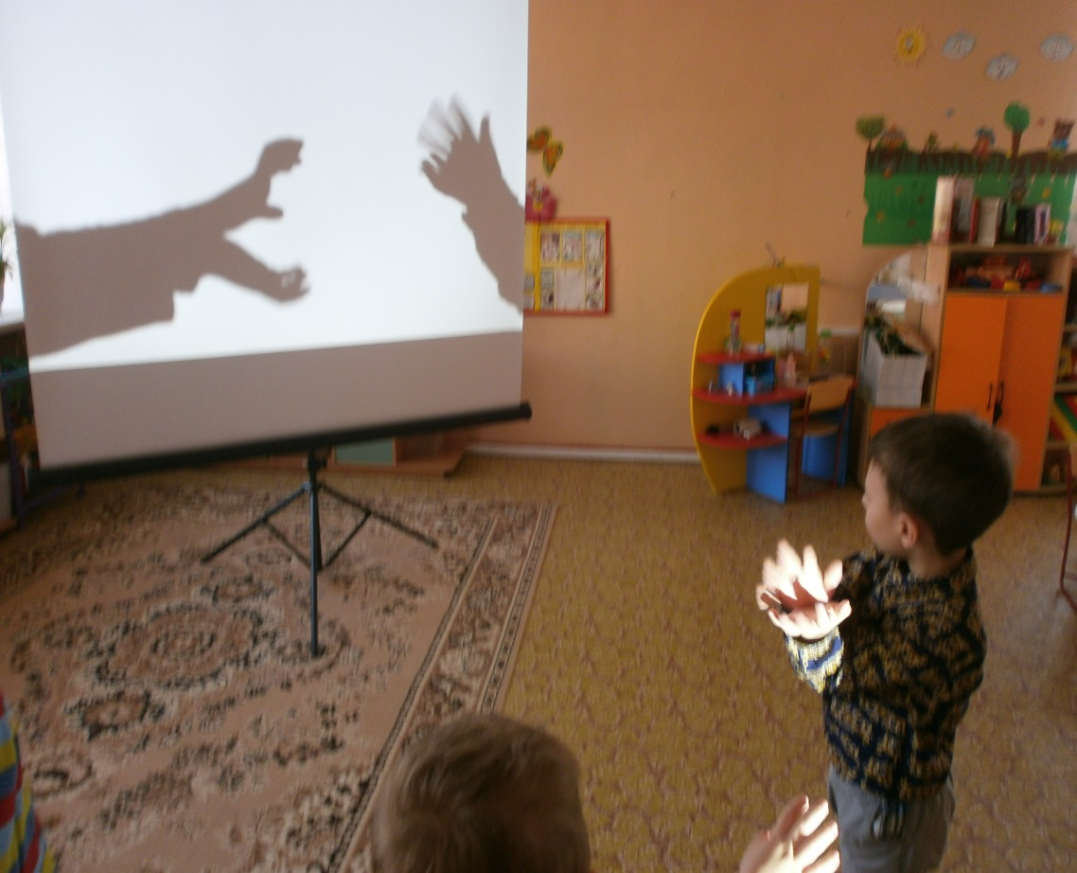
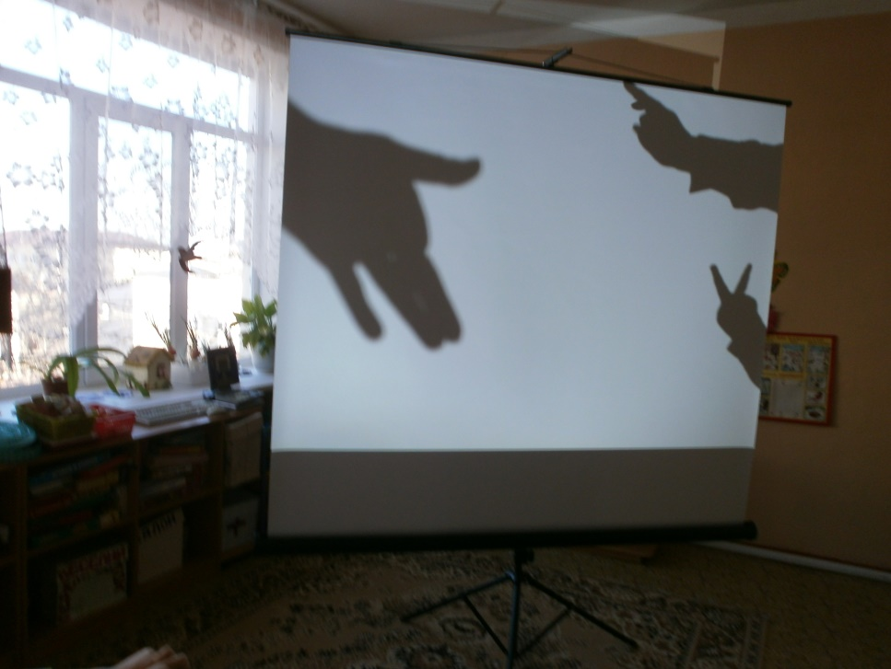

Slide 10
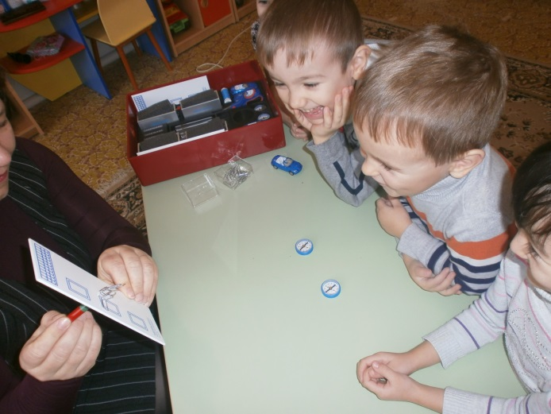
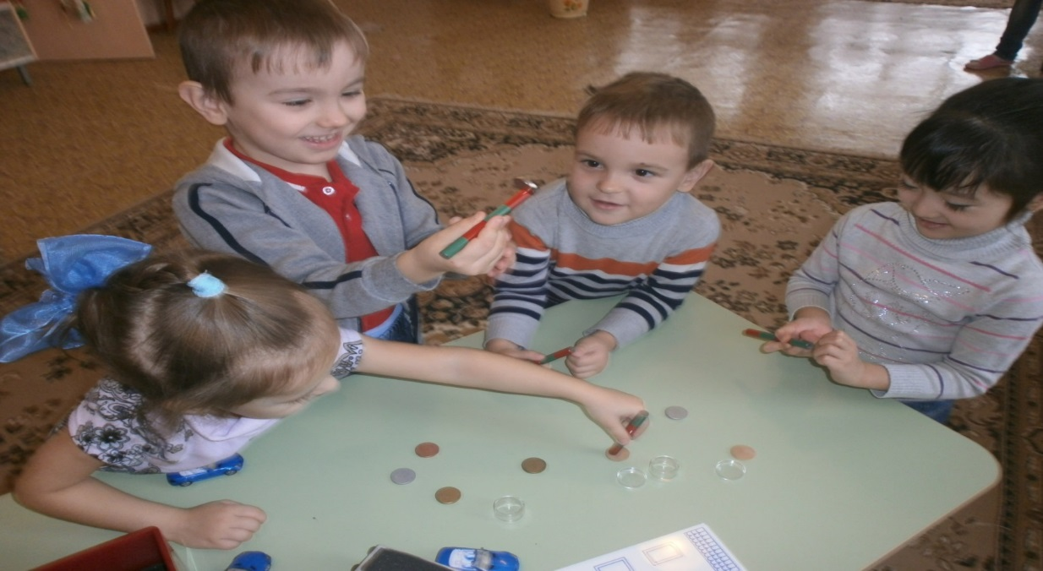

Slide 11
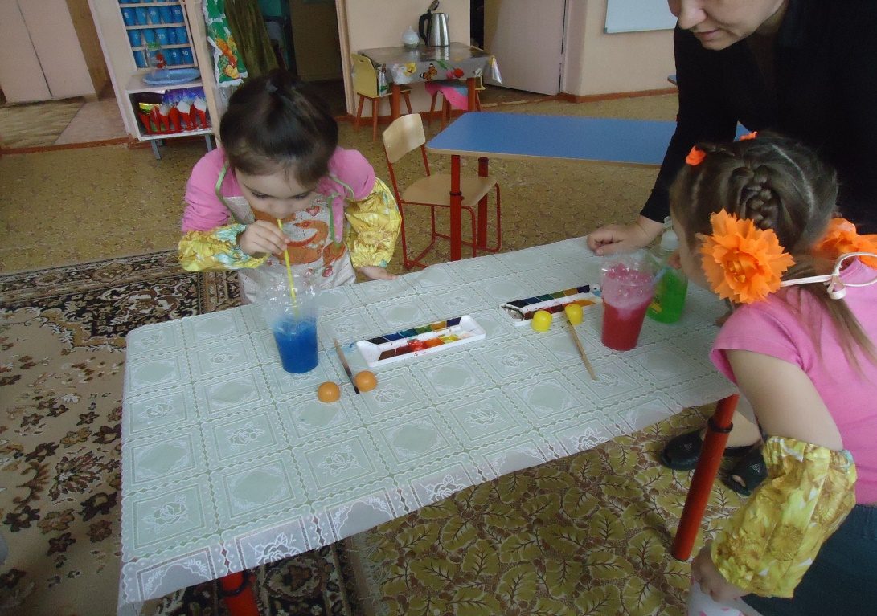
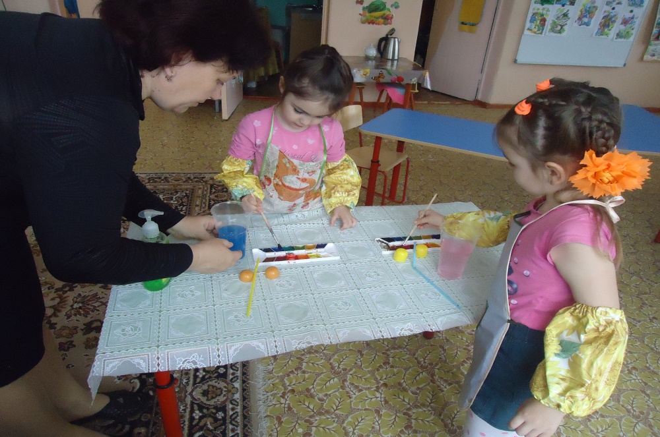
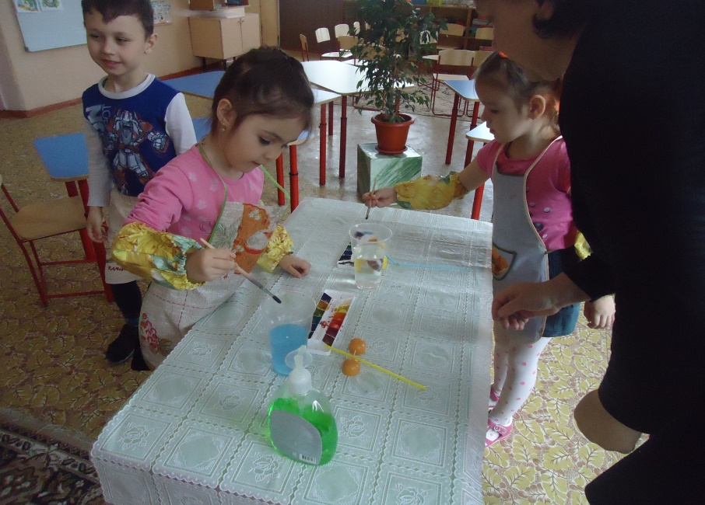

Slide 12
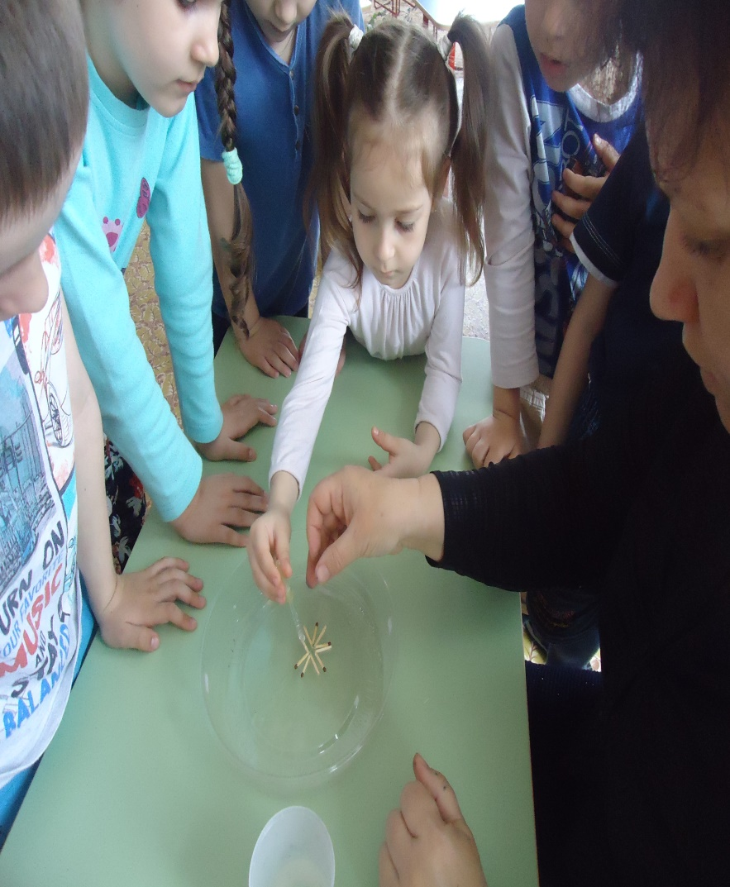
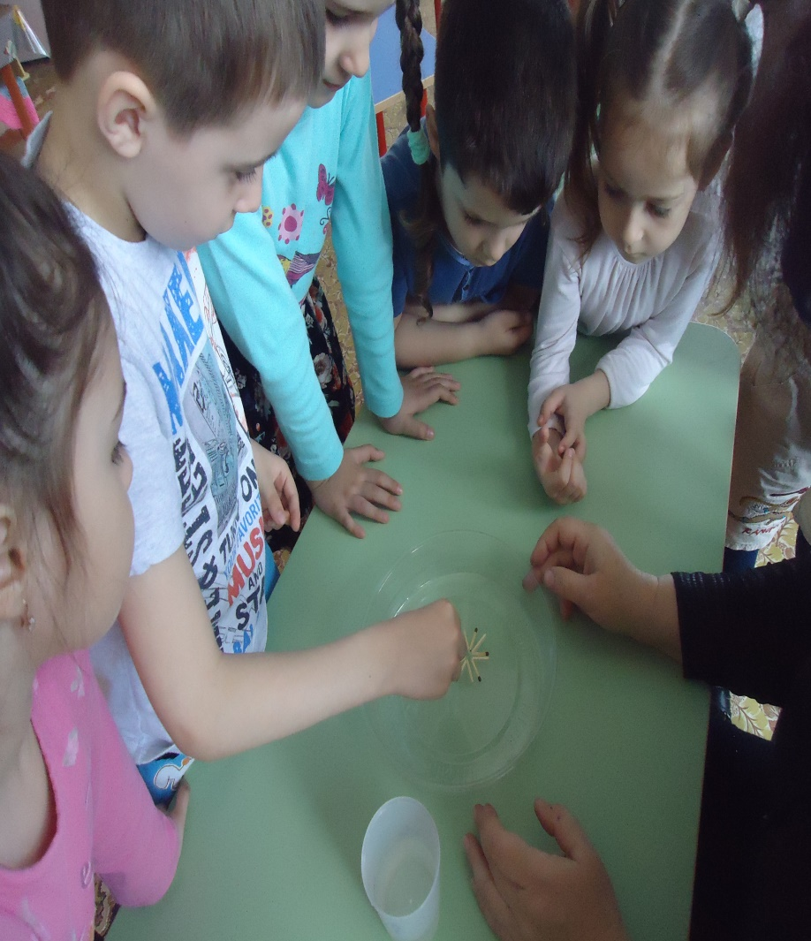

Slide 14
Спасибо за внимание!!!

